Slide 1
НЕДЕЛЯ ДЕТСКОЙ КНИГИ
В библиотеке ГУО «Гимназия – колледж искусств г. Молодечно»

Slide 2
ДЕНЬ ПЕРВЫЙ
«Герои из лучших книг» – литературная игра
«Интересная книга – лучший друг» – книжная выставка

Slide 3
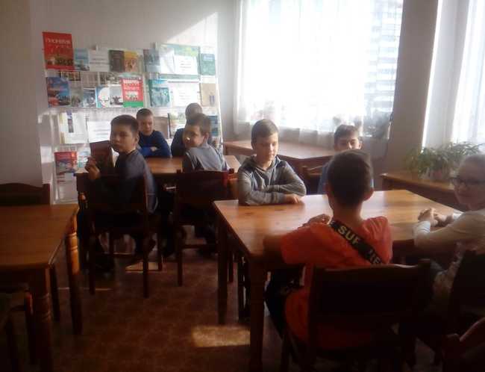
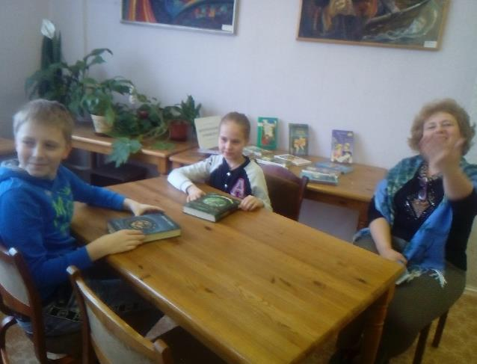
В мероприятии принимали участие
учащиеся 5 «А», 5 «Б», 5 «Г» классов

Slide 4
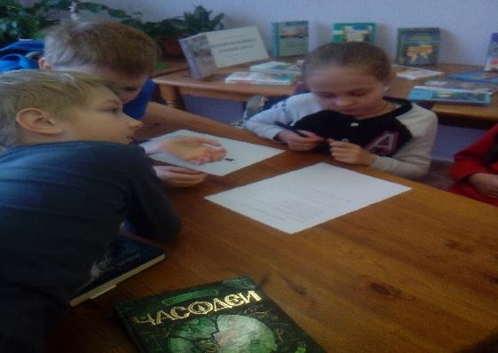
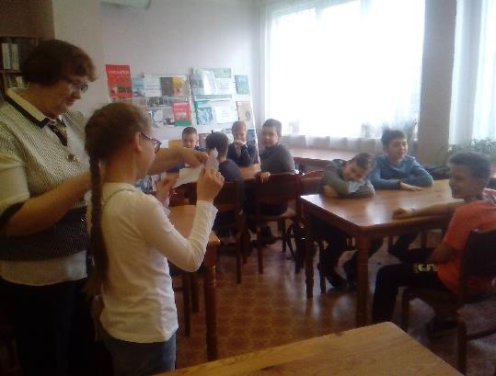
Учащиеся принимали активное участие в проводимых конкурсах и литературной викторине

Slide 5
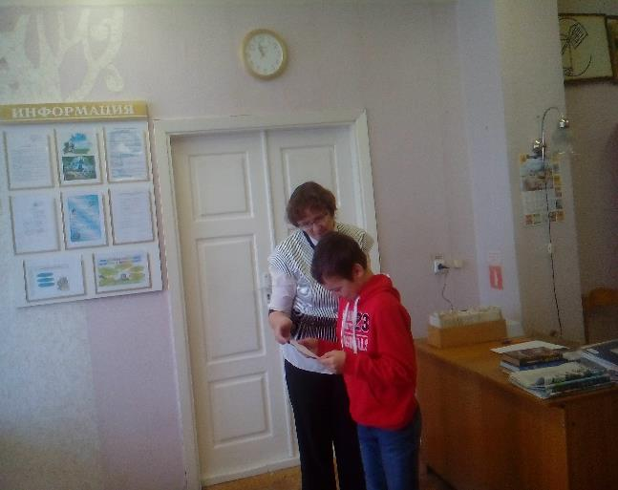
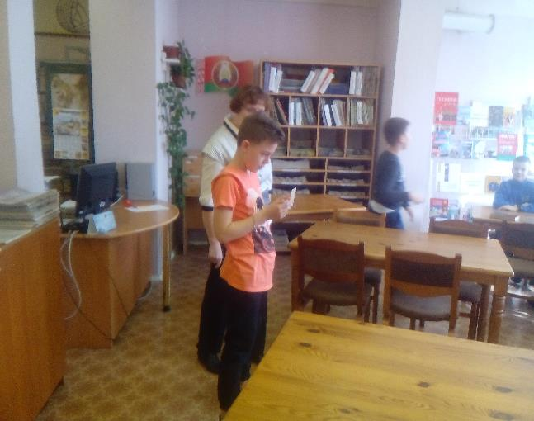
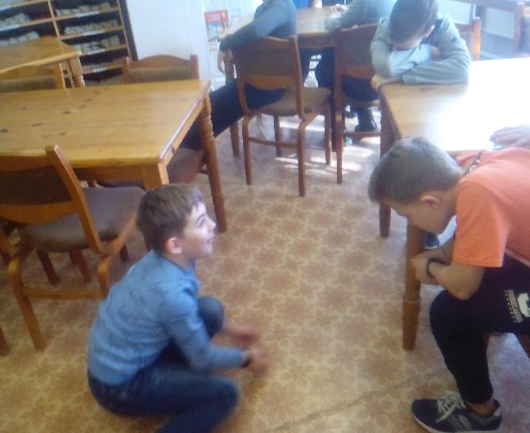

Slide 6
ДЕНЬ ВТОРОЙ
«Кнігі-юбіляры беларускіх пісьменнікаў 2019 года» – выставка – просмотр
«Гісторыя майго горада» - віктарына

Slide 7
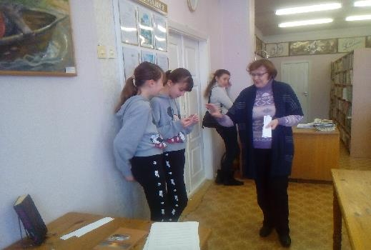
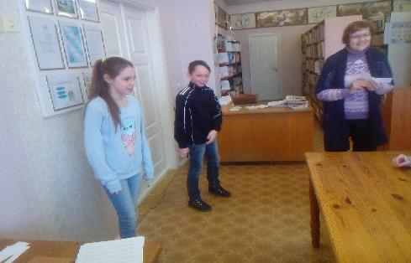
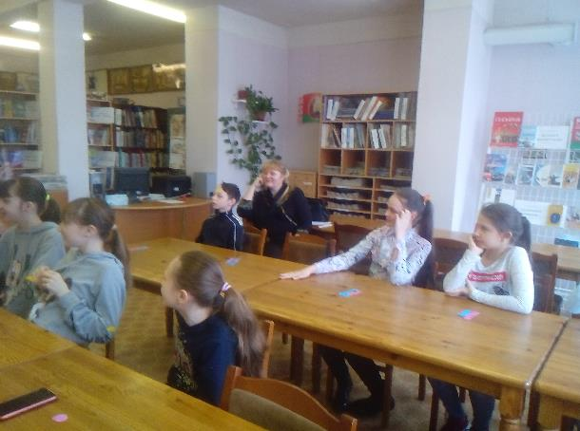
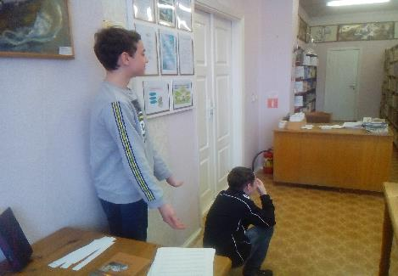
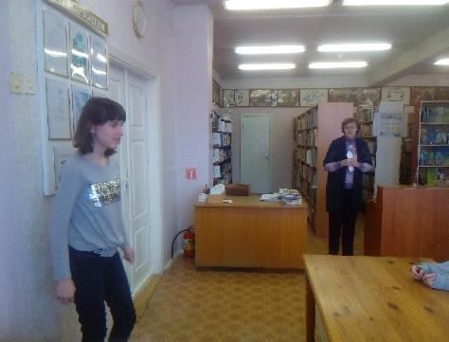
В мероприятии принимали участие
учащиеся 5 «Д» класса

Slide 8
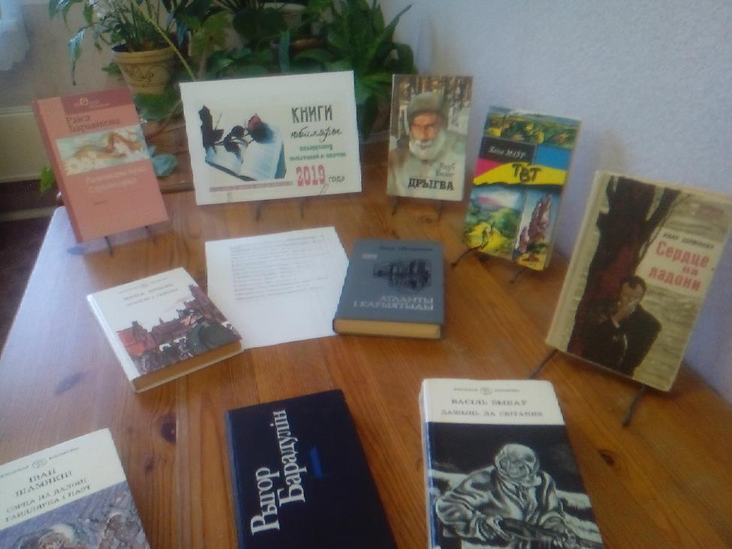
Знакомство с выставкой

Slide 9
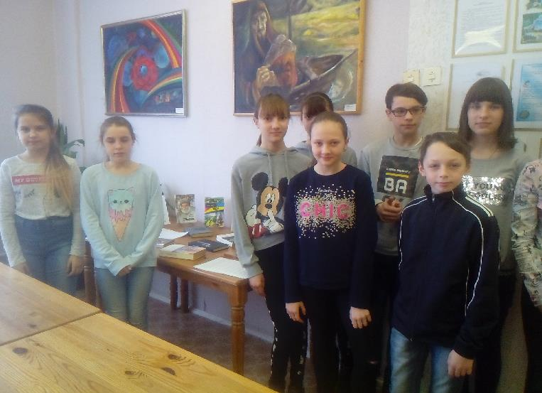
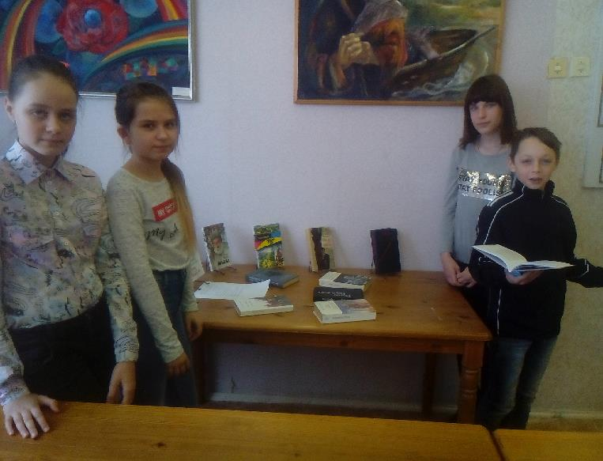

Slide 10
ДЕНЬ ТРЕТИЙ
«Великий сказочник – Г.Х. Андерсен» – игра-путешествие для учащихся начальной школы
«Читали мамы – читаем мы» – книжная выставка

Slide 11
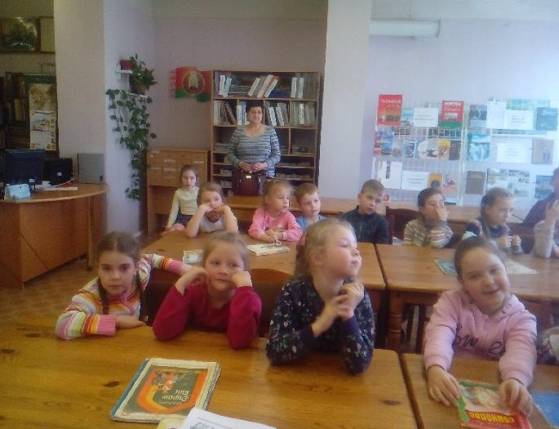
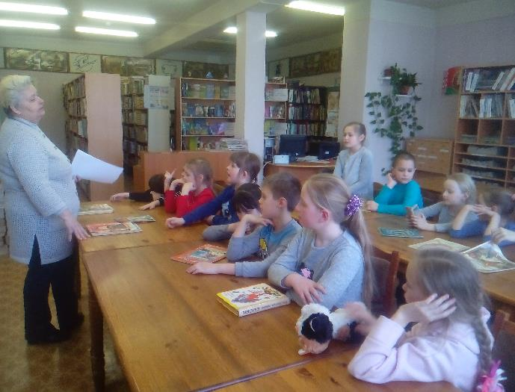
Знакомились с выставкой и принимали участие в мероприятии учащиеся
1-ых и 2-ых классов

Slide 12
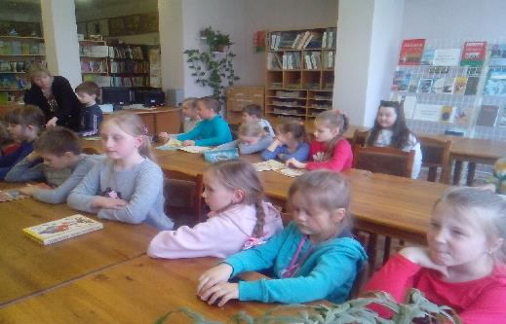
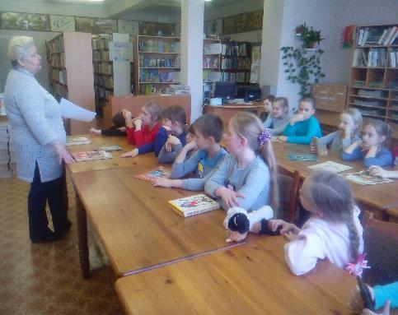
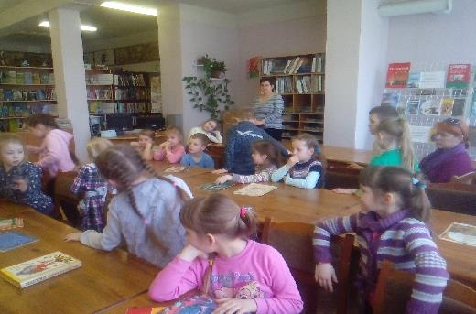

Slide 13
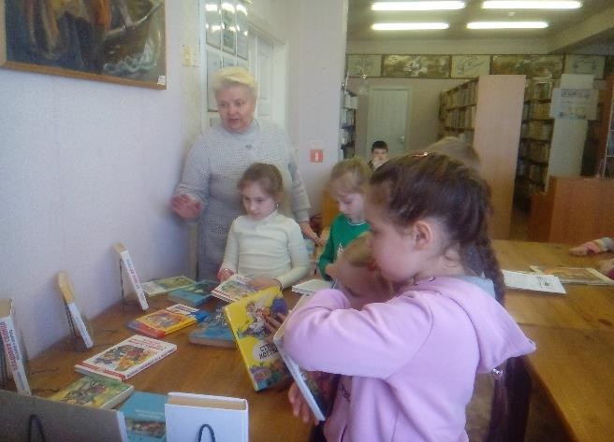
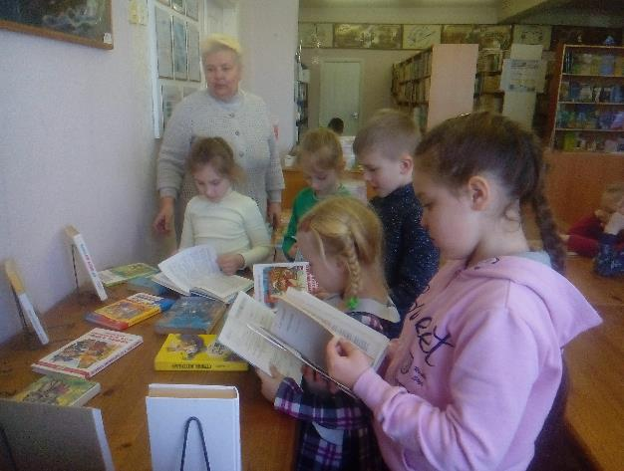
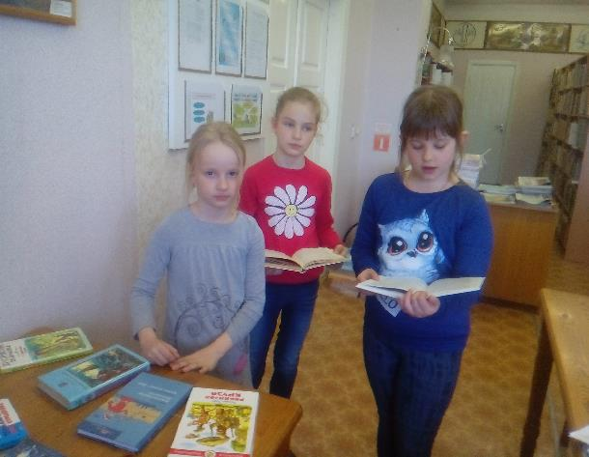

Slide 14
ДЕНЬ ВСТРЕЧИ
С КНИГОЙ
«За страницами школьных учебников» – книжная выставка

Slide 15
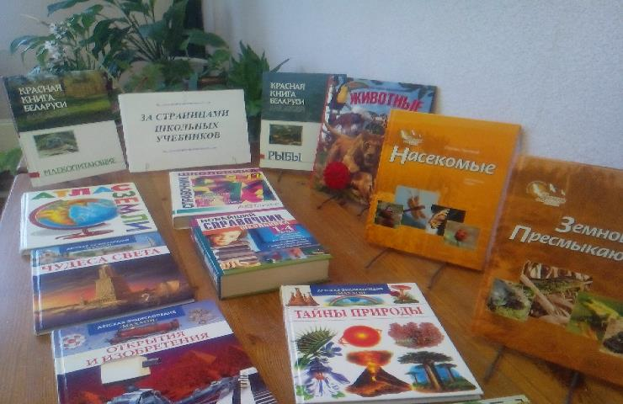
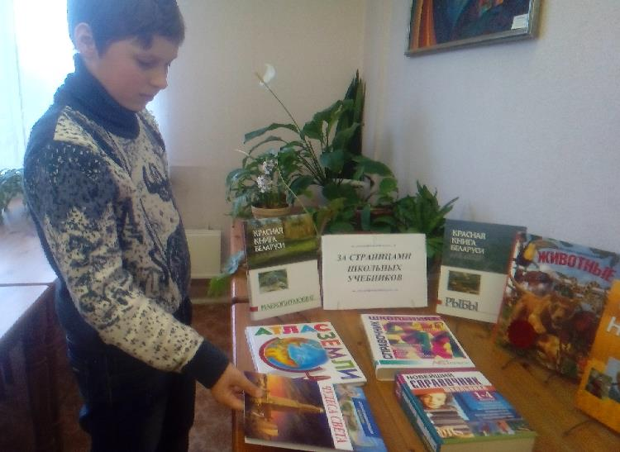

Slide 16
Спасибо всем ребятам - участникам наших мероприятий, а также классным руководителям, которые принимали участие вместе с детьми
ЖДЕМ НОВЫХ ВСТРЕЧ
В БИБЛИОТЕКЕ

